Slide 1

«О ситуации по ценам на продовольственном рынке в апреле 2015 г. и реализуемых мерах по ее стабилизации»
Заместитель Председателя Кабинета
Министров Чувашской Республики –
министр сельского хозяйства
Чувашской Республики С.В. Павлов

Slide 2
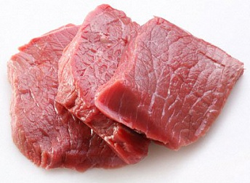
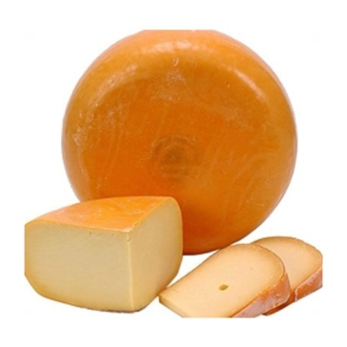
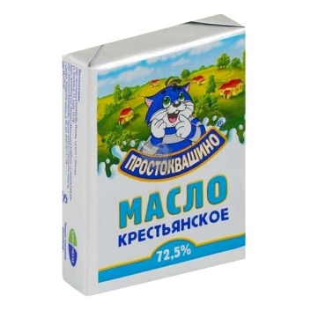
Ежедневный мониторинг цен на продукцию сельскохозяйственных и промышленных производителей
В апреле т.г. стабильные отпускные цены на
говядину,
свинину
сыры твердые и мягкие,
масло сливочное
2
Notes:
2

Slide 3
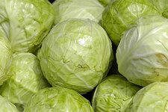
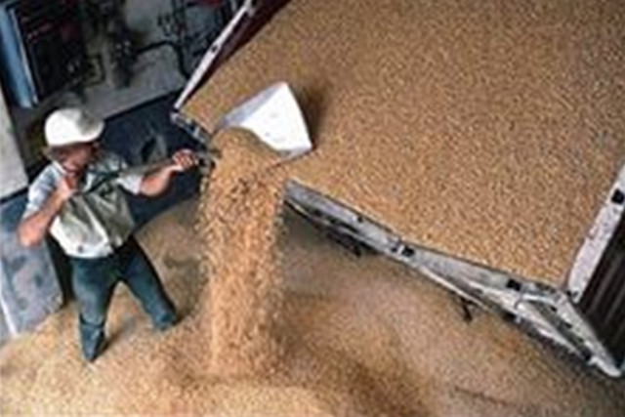
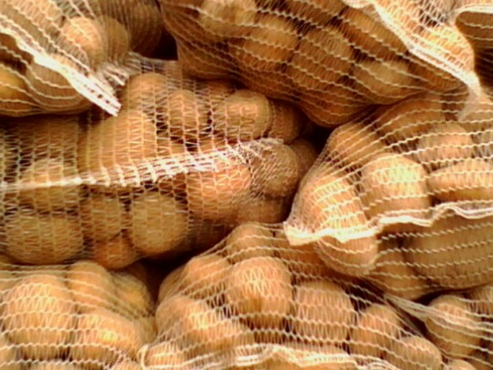
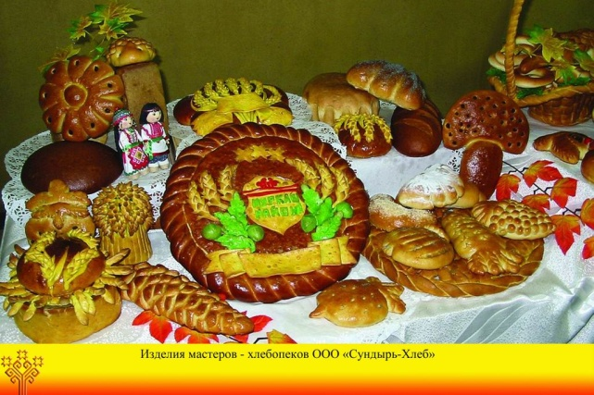
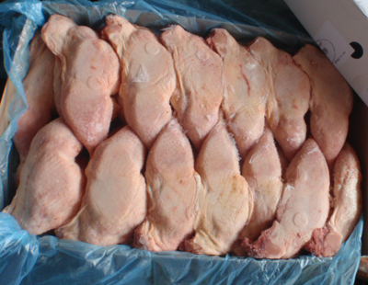
Ежедневный мониторинг цен на продукцию сельскохозяйственных и промышленных производителей
В апреле т.г. наблюдается рост цены на
капусту
белокочанную
продовольственную пшеницу 3 и 4 класса
картофель продовольственный
хлеб из ржано-пшеничной и пшеничной муки
мясо кур
3
Notes:
3

Slide 4

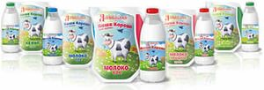

Ежедневный мониторинг цен на продукцию сельскохозяйственных и промышленных производителей
В апреле т.г. наблюдается снижение цен на
молоко сырое
молоко пастеризованное
муку пшеничную
4
Notes:
4

Slide 5
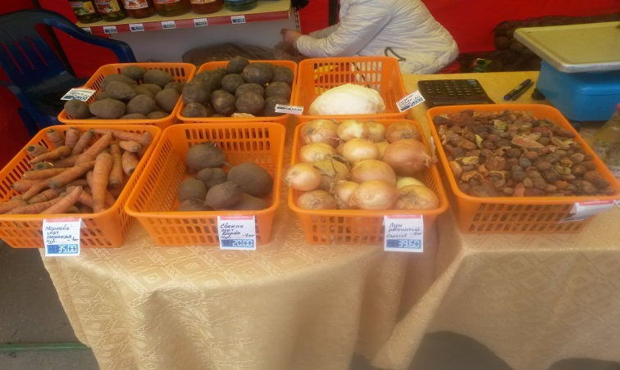
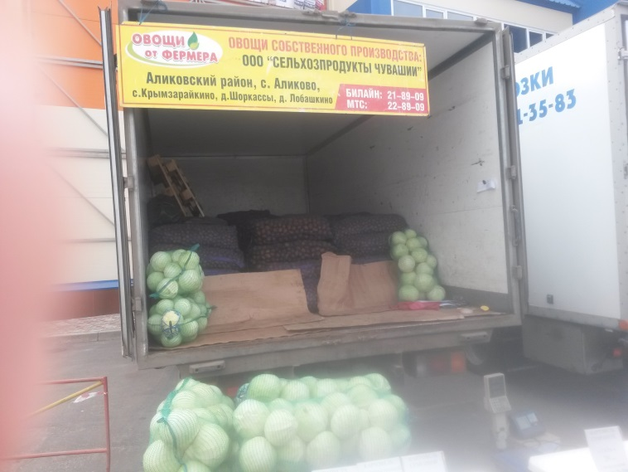
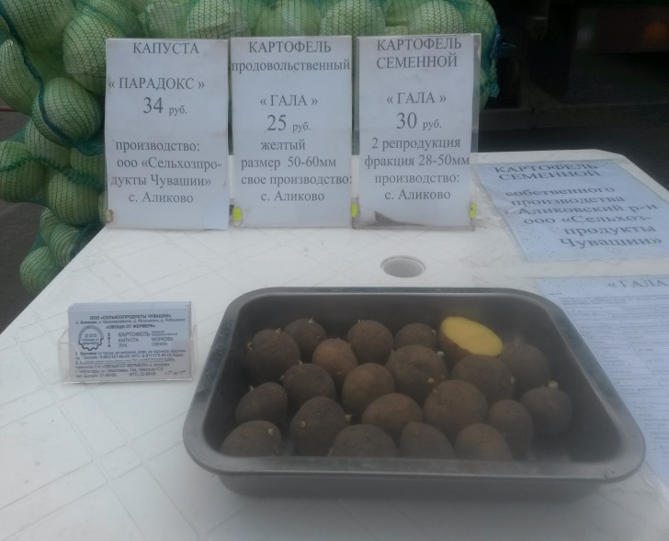
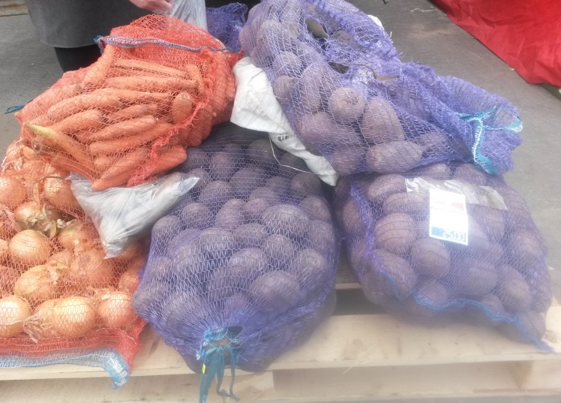
Общегородской месячник по реализации сельскохозяйственной продукции «Весна-2015»
5
Notes:
5

Slide 6
Спасибо за внимание!

